Slide 1
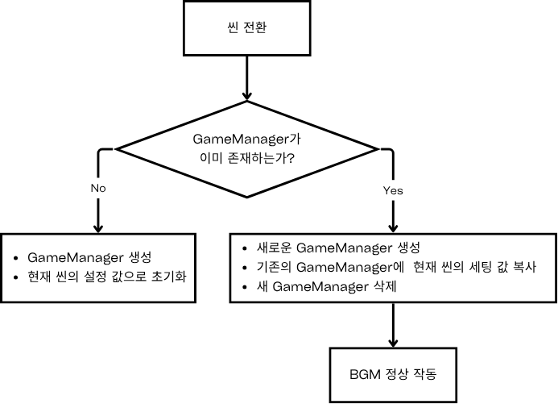
GameManager 설계 변경
각 씬마다 GameManager가 존재하며, 세부 설정 값이 서로 다름
기존 설계: → GameManger를 싱글턴으로 구현 → 씬 전환 시, 기존 GameManager 삭제 → 새 씬의 GameManager로 교체하여, 하나의 인스턴스만 유지
문제 발생: → GameManager 내부에 포함된 BGM이 씬 전환 시 끊어지는 현상 발생
해결 방법: → GameManager 최초 생성 시, DontDestroyOnLoad로 지정 → 새 씬에서 생성된 GameManager의 설정 값을 기존 GameManager에 복사한 후, 새 GameManager는 삭제

Slide 2
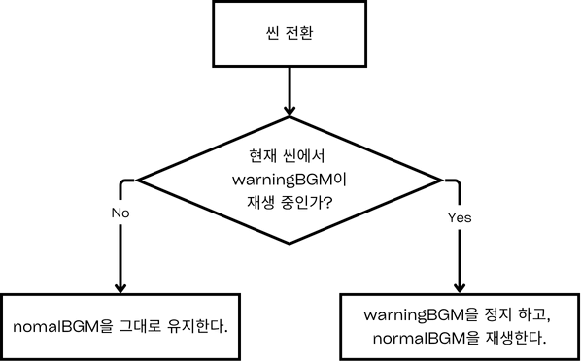
사운드 시스템 구현 - 기본 설정
오디오 기본 설정 및 BGM 재생 로직
게임 내 사운드 시스템은 싱글톤 패턴의 GameManager 클래스에서 관리됩니다. 기본적인 사운드 설정은 다음과 같습니다:
AudioSource 컴포넌트를 활용하여 배경 음악 재생 시스템 구현
normalBGM과 warningBGM 두 가지 배경 음악 클립 준비
기본 볼륨은 0.3으로 설정하여 게임 플레이에 방해되지 않도록 조정
루프 기능 활성화로 끊김 없는 배경 음악 재생
상황에 따라 배경 음악 전환 시 자연스럽게 Stop() 후 Play() 구현
이러한 사운드 시스템은 게임의 분위기를 조성하고 플레이어의 몰입감을 높이는 중요한 역할을 합니다.

Slide 3
스테이지 시스템 초기화
void Update()
{
if (isFirstSetStageBtn)
{
RefreshButtonState();
isFirstSetStageBtn = false;
}
if (timeTxt == null) return;
}
void SelectStage()
{
if (selectPanel != null)
{ selectPanel.SetActive(true);
}
}
스테이지 시스템 초기화 로직 분석
게임 시작 시 한 번만 스테이지 버튼
상태를 초기화하는 최적화된 방식을
구현했습니다:
isFirstSetStageBtn 플래그를 사용하여
중복 초기화 방지
RefreshButtonState() 함수를 호출하여
스테이지 버튼의 활성화 상태 설정
선택 패널(selectPanel)이 비활성화
상태일 때만 활성화하는 조건문 적용
이러한 방식으로 불필요한 연산을
줄이고 게임의 성능을 최적화했습니다.

Slide 4
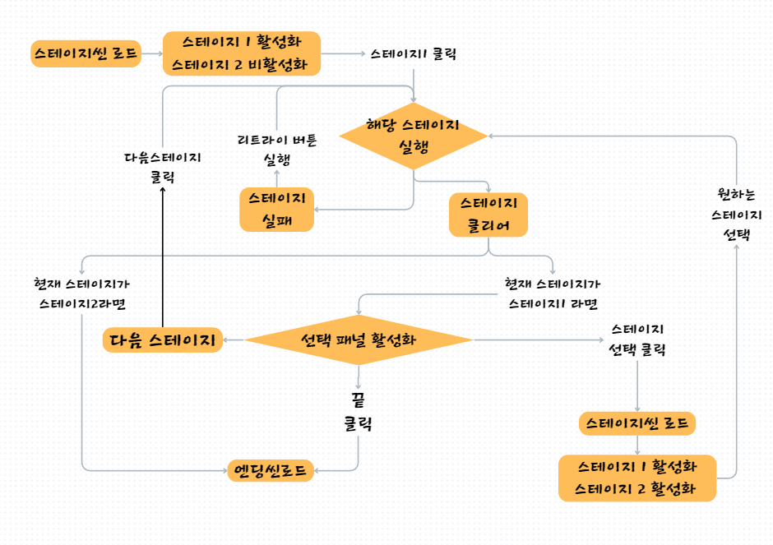
스테이지 시스템 설계

